Slide 1
스팀 댓글 분석을 통한
유사 게임 추천
지갑지킴이
박도월, 손영빈, 신현택, 이동제

Slide 2
목차
Contents
1
프로젝트 목적
2
데이터 수집
3
Word Cloud
4
Word2Vector
5
어플리케이션
5
느낀점 및 개선점

Slide 3
1
데이터 수집

Slide 4
1
데이터 수집

Slide 5
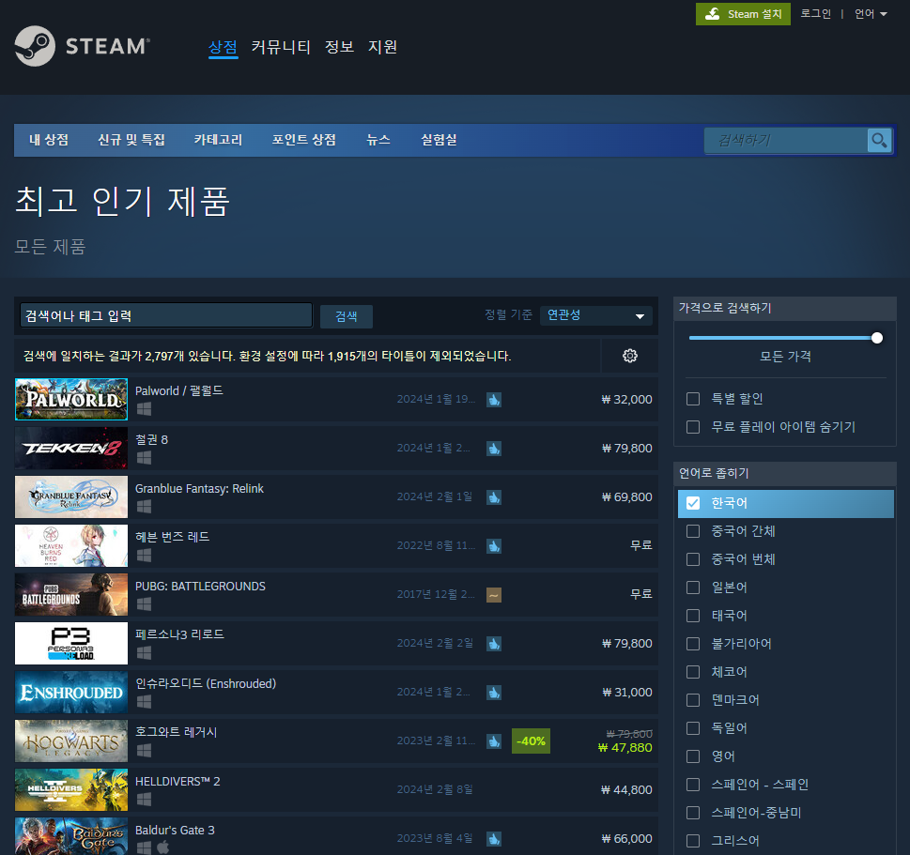

Part 1
데이터 수집
800개의 게임

Slide 6
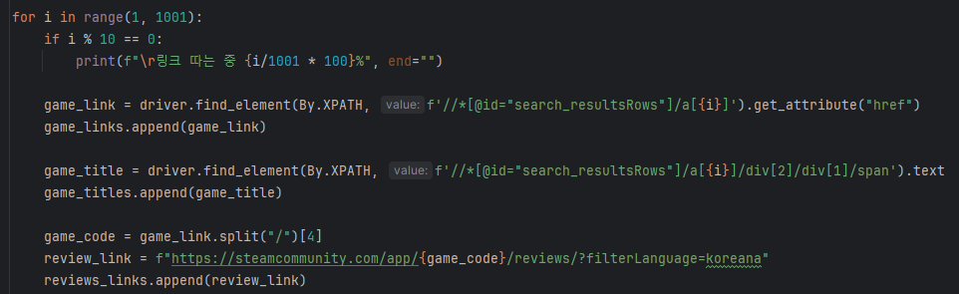
Part 1
데이터 수집
예시
게임 링크 :https://store.steampowered.com/app/1623730/Palworld/
리뷰 링크 : https://steamcommunity.com/app/1623730/reviews/?filterLanguage=koreana

Slide 7
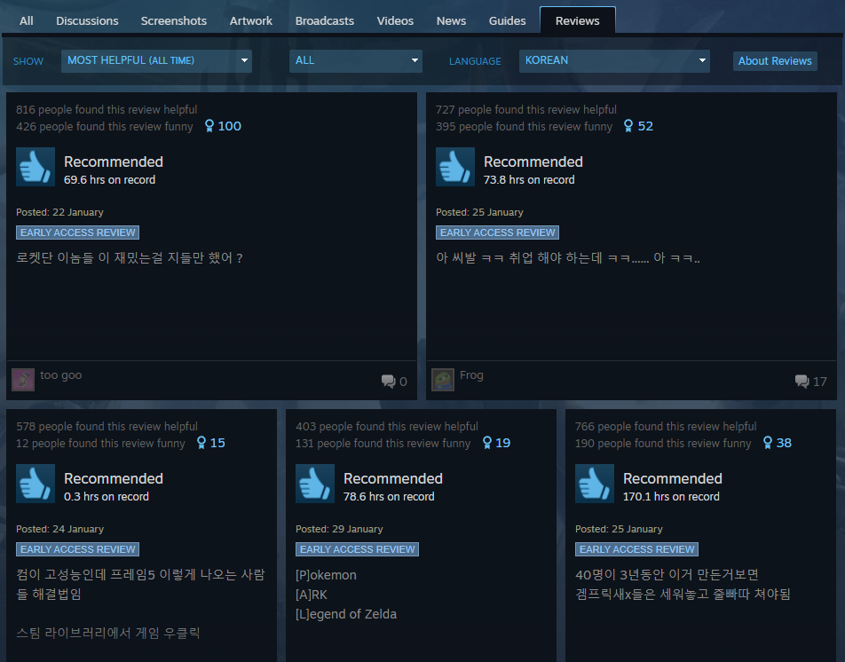

Part 1
데이터 수집
한 개의 게임 당 최대 200개의 댓글을 수집

Slide 8
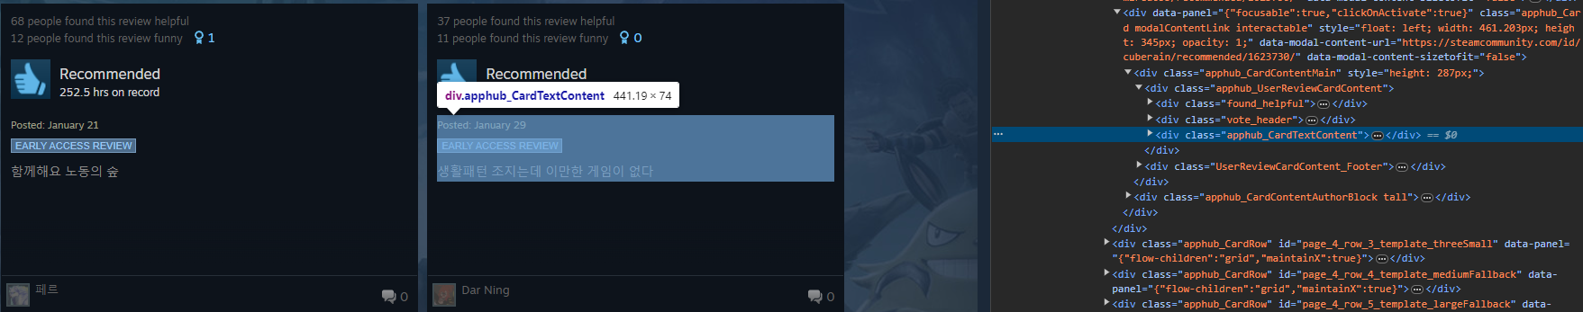
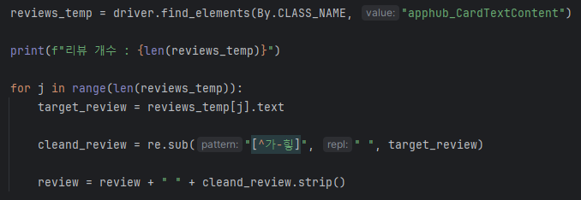
Part 1
데이터 수집

Slide 9
2
Word Cloud

Slide 10
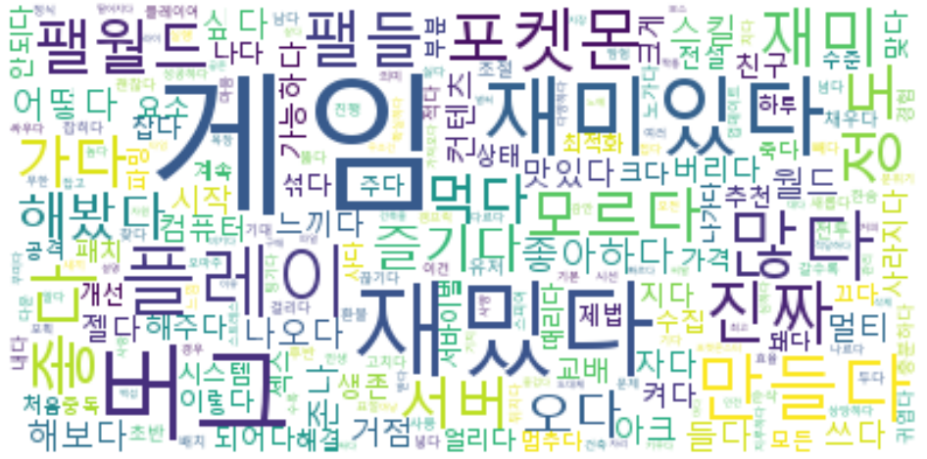
Part 2
wordcloud

Slide 11
3
Word2Vec

Slide 12
Part 3
Word2Vec

Slide 13
4
어플리케이션

Slide 14
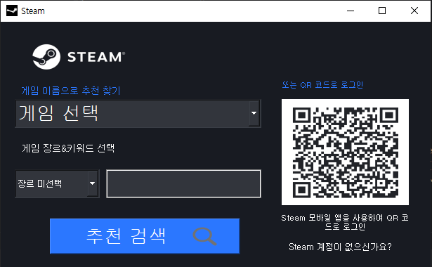
Part 4
어플리케이션

Slide 15
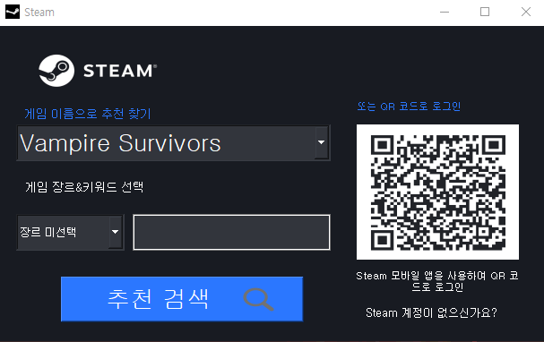
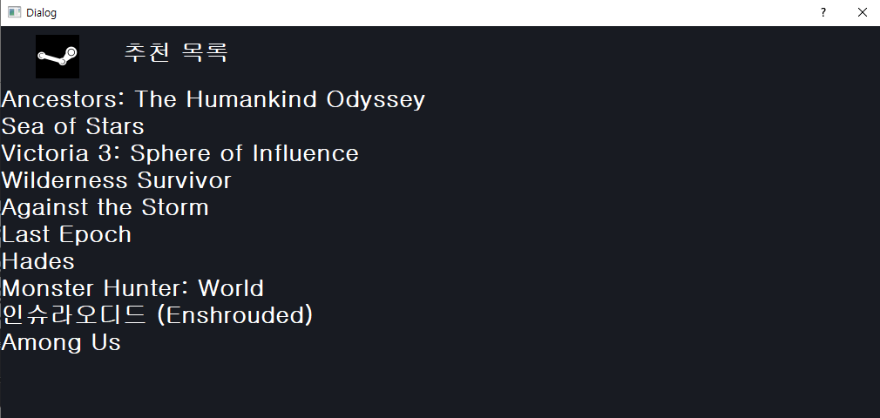
Part 4
어플리케이션

Slide 16
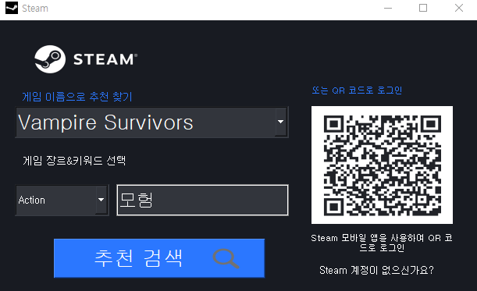
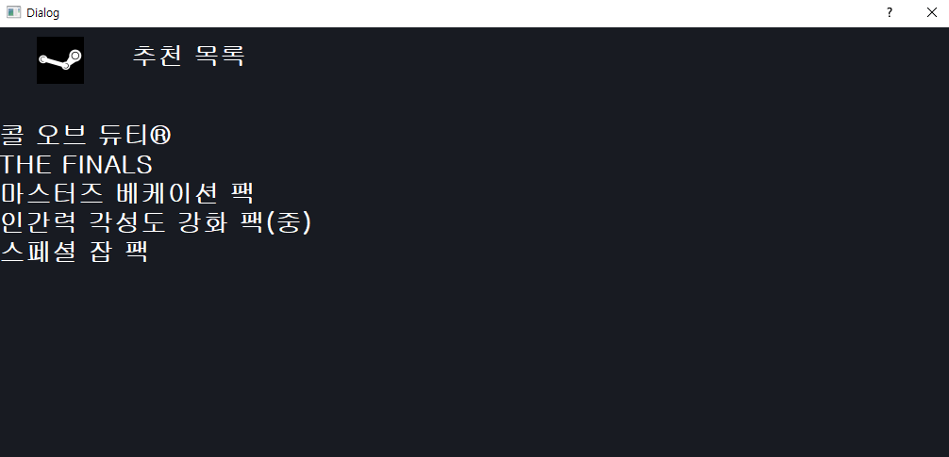
Part 4
어플리케이션

Slide 17
5
느낀점 및 개선점

Slide 18
Part 5
느낀 점 및 개선점
느낀 점
● 데이터 크롤링이 어려웠음
개선점
● 추천 게임의 상점 링크 넣기
● 한국어 리뷰가 적어 영어 리뷰를 자동번역하여 사용한 게임들이 있음

Slide 19


감사합니
다

